Slide 1
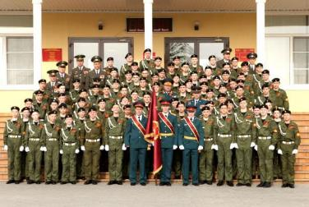
ПРОЕКТ КУРСА 9-Х КЛАССОВ « КАДЕТ. КУРСАНТ. ОФИЦЕР»
Составители: А.М. Спирин

Slide 2
Цель проекта:
становление и развитие качеств конкурентоспособной личности, живущей в правовом, демократическом государстве, на основе нравственных ценностей и исторического опыта России через деятельностное отношение к окружающему миру, к людям, к себе.

Slide 3
Задачи проекта:
1. Развитие познавательных интересов, творческой активности, потребности в познании культурно-исторических ценностей.
2. Формирование гражданско-патриотического сознания, активной жизненной позиции, развитие чувства со-причастности к судьбам Отечества, родного края.
3. . Привлечение воспитанников к работе по возрождению, сохранению и приумножению культурных, духовно-нравственных ценностей, накопленных поколениями России и региона.
4 Профессионализация и самоопределение воспитанников.
5. Социализация воспитанников, подготовка их к жизни в сложных условиях современной действительности через деятельность органов самоуправления.
6. Формирование потребности в здоровом образе жизни.
7. Привлечение к сотрудничеству организаций, ставящих перед собой сходные цели.

Slide 4
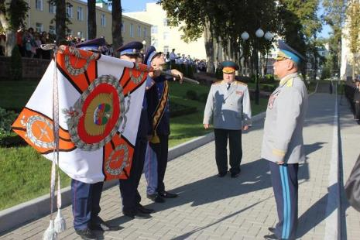
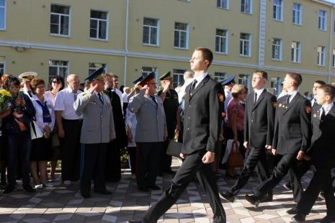
Основание для разработки проекта
- Государственная программа Российской Федерации «Развитие образования» на 2013-2020 годы
- Государственная программа «Патриотическое воспитание граждан Российской Федерации на 2011–2015 годы»
- Программа развития воспитательной компоненты в общеобразовательных учреждениях

Slide 5
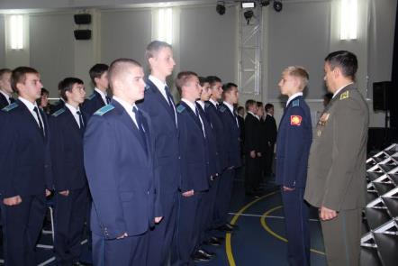
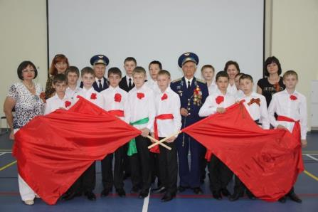
Исполнители проекта
• педагоги СПКУ
• воспитанники 9 курса СПКУ
• родители
• социально-общественные учреждения города

Slide 6
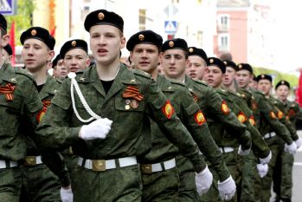
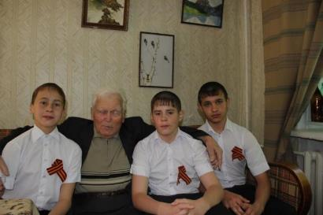
Участники проекта
- воспитанники 9 курса СПКУ;
- педагогический коллектив СПКУ;
- научно-методический совет СПКУ;
- родители;
- государственные, муниципальные, социальные службы, общественные организации.

Slide 7
Ожидаемые конечные результаты программы
Создание условий для решения задач гражданского и патриотического воспитания воспитанников 9 курса СПКУ, основанных на единой государственной политике и в соответствии с концепцией национальной безопасности РФ.
Создание системы гражданско-патриотического воспитания.
Обогащение содержания гражданско-патриотического воспитания.
Вовлечение в систему гражданско-патриотического воспитания представителей всех субъектов образовательной деятельности.
Оздоровление внутрисемейных отношений, формирование позитивного влияния на личность ребенка через общую культуру семейных отношений;
Формирование образа выпускника СПКУ –социально значимой личности.

Slide 8
Содержание проекта
Гражданско-патриотическое воспитание в современных условиях – это целенаправленный, нравственно обусловленный процесс подготовки подрастающего поколения к функционированию и взаимодействию в условиях демократического общества, к инициативному труду, участию в управлении социально ценными делами, к реализации прав и обязанностей, а также укрепления ответственности за свой политический, нравственный и правовой выбор, за максимальное развитие своих способностей в целях достижения жизненного успеха.
Модель гражданско-патриотического воспитания кадета в воспитательно-образовательном процессе представляет собой совокупность последовательных целесообразных взаимодействий всех участников программы и направлена на накопление опыта деятельности и сотрудничества, достижение прогнозируемого результата. Она ориентирована на конструктивное и результативное взаимодействие субъектов воспитательно-образовательного процесса.

Slide 9
Принципы организации гражданско-патриотического воспитания
• Принцип целостно-смыслового равенства
У педагога и воспитанника общая цель, интересная совместная деятельность, одинаковые взгляды на общечеловеческие ценности, позиции равенства. Ведущим в отношении взрослого и ребёнка является принцип: «хоть ты ещё и ребёнок, но такой же человек, как и я; я уважаю тебя. Мы вместе делаем общее дело».
• Принцип непрерывности и системности
воспитательного воздействия на всех ступенях образовательного процесса. Взаимосвязь процессов воспитания и обучения.
• Концептуальные принципы совместного образования
(демократизация, гуманизация, регионализация).
Учёт закономерностей психофизиологического развития в каждом возрастном периоде, обеспечение личностно-ориентированного подхода к воспитанию подростков.
• Принципы организации и самоорганизации
Готовность субъекта воспитания к включению в этот процесс (активность человека, его мотивированность, проблематичность ситуации выбора и принятие решения, готовность к сотрудничеству, способность к творчеству и коммуникативность).
• Принцип развития -
путь воспитательной системы по следующим ступеням: возникновение, становление, период зрелости и преобразование.

Slide 10
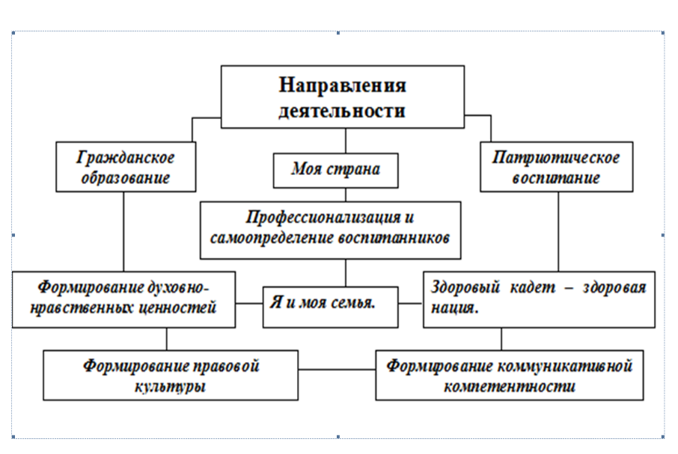

Slide 11
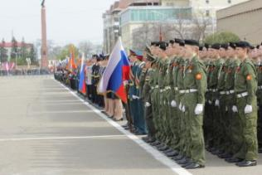
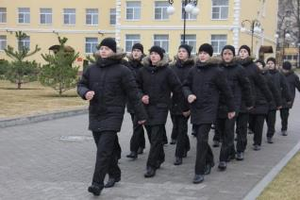
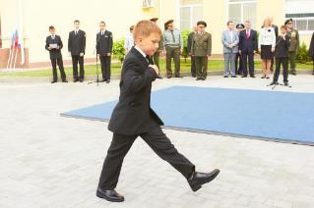
План реализации проекта
1. Гражданское образование.
Задачи:
- совершенствование патриотического и гражданского воспитания в ходе учебно-воспитательного процесса;
- использование военного компонента в содержании образования и воспитания;
- создать условия для развития образовательных способностей личности;
Формы и методы:
- проведение мероприятий на курсе;
- проектная деятельность;
- конкурсы, конференции, соревнования; фестивали.

Slide 12
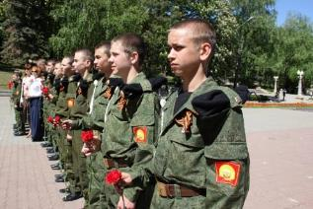
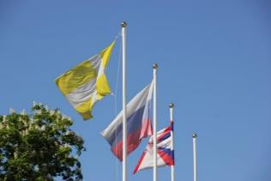
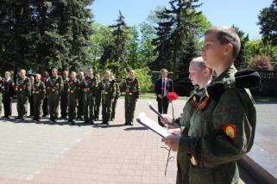
План реализации проекта
2. Патриотическое воспитание.
Задачи:
- формирование культуры проявления гражданской позиции;
- формирование у воспитанников системы знаний, уважения и интереса к государственным символам;
- воспитание гордости за Российское государство, увековечение памяти воинов, погибших при защите Отечества;
Формы и методы:
- памятные акции у памятников погибшим в Великой Отечественной войне;
- участие в вахте и маршрутах Памяти;
- конкурсы, конференции, соревнования; фестивали.

Slide 13
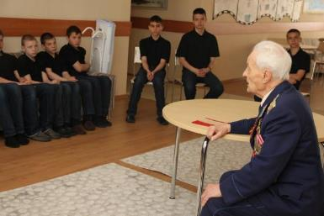
План реализации проекта
3. Формирование коммуникативной компетентности
Задачи:
- создать условия для самореализации каждого воспитанника;
- актуализировать демократические установки в жизнедеятельности детского и педагогического коллектива;
- развить лидерские качества и привлечь членов детского самоуправления к решению социально значимых проблем;
- научить воспитанников сотрудничать с социумом;
- включить воспитанников в реальные социально значимые дела.
Формы и методы работы:
- акции;
- тренинги;
- школа актива, школа командиров.

Slide 14
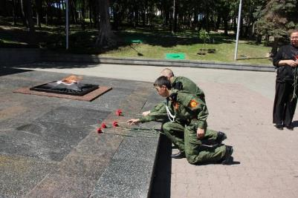
План реализации проекта
4. Формирование правовой культуры
Задачи:
- способствовать профилактике противоправного поведения;
- воспитать кадет в духе уважения прав и свобод других людей
- обеспечить всестороннюю информированность о правах и свободах;
- сформировать у воспитанников понимания необходимости изучения прав человека.
Формы и методы работы:
- беседы, дискуссии;
- акции;
- встречи;
- конкурсы.

Slide 15
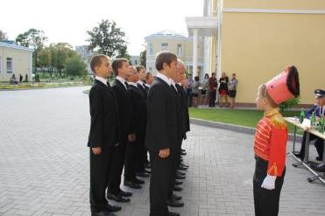
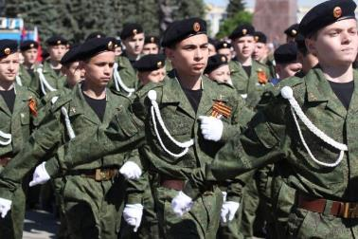
План реализации проекта
5. Профессионализация и самоопределение воспитанников.
Задачи:
- предвосхищение своих завтрашних потенциальных качеств, соответствующих требуемым нормам общества: что я могу сделать завтра, каким я могу стать завтра как личность, как профессионал;
– построение своих целей, задач, планов (близких, среднеотдаленных, отдаленных) для развития у себя необходимых качеств, для принятия себя: чего я хочу и как я намерен действовать;

Slide 16
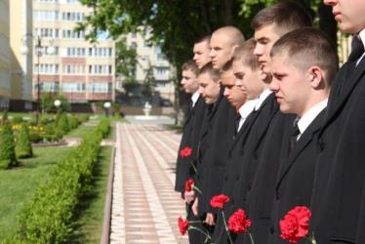
План реализации проекта
6. Формирование духовно-нравственных ценностей.
Задачи:
- утвердить в сознании воспитанников гражданские, правовые и общечеловеческие ценности, взгляды и убеждения;
- привлечь воспитанников к работе по возрождению, сохранению и приумножению культурных, духовно-нравственных ценностей, накопленных поколениями России;
- возродить традиции и обычаи народов России;
- создать благоприятные условия для выражения и применения своих художественных способностей.
Формы и методы работы:
- экскурсии;
- выставки;
- конкурсы;
- фестивали.

Slide 17
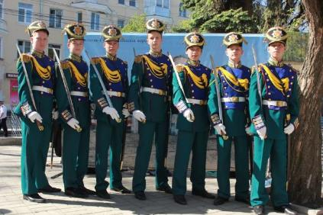
План реализации проекта
7. Моя страна.
Задачи:
- изучать историю страны;
- воспитывать у воспитанников позицию «Я – гражданин»;
- формировать экологическое поведение.
Формы и методы работы:
- экскурсии, выставки;
- конкурсы;
- трудовые десанты.

Slide 18
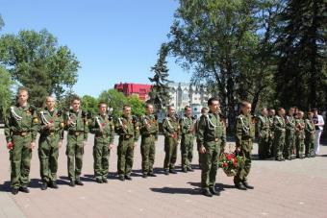
План реализации проекта
8. Я и моя семья.
Задачи:
- воспитывать культуру семейных отношений, позитивных семейных ценностей;
- повышать педагогическую и психологическую компетенцию родителей;
- включение родителей в работу по реализации целевой программы воспитательной системы курса, СПКУ.
Формы и методы работы:
- родительские собрания;
- индивидуальные консультации;
- совместные праздники.

Slide 19
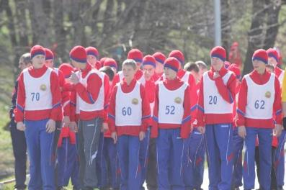
План реализации проекта
9. Здоровый кадет – здоровая нация.
Задачи:
- создание благоприятных условий для физического и физиологического развития воспитанников, для формирования здорового образа жизни;
- создание здоровьесберегающей образовательной среды;
- предупреждение асоциального поведения.
Формы и методы работы:
- тренинги;
- учебные занятия;
- турниры, соревнования;
- спортивные праздники, дни здоровья.

Slide 20
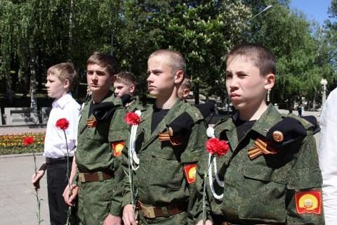
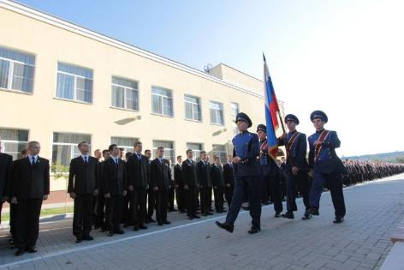
Прогнозируемый результат
В результате реализации Проекта ожидается:
- создание системы гражданско-патриотического воспитания;
- обогащение содержания гражданско-патриотического воспитания;
- вовлечение в систему гражданско-патриотического воспитания представителей всех субъектов образовательной деятельности.

Slide 21
Прогнозируемый результат
В образе воспитанника СПКУ:
в познавательной сфере: развитие творческих способностей;
в историко-краеведческой: осознание ответственности за судьбу страны, формирование гордости за сопричастность к деяниям предыдущих поколений;
в социальной: способность к самореализации в пространстве российского государства, формирование активной жизненной позиции; знание и соблюдение норм правового государства;
в духовно-нравственной сфере: осознание обучающимися высших ценностей, идеалов, ориентиров, способность руководствоваться ими в практической деятельности;
в сфере семейных отношений: формирование позитивного влияния на личность ребенка через общую культуру семейных отношений.

Slide 22
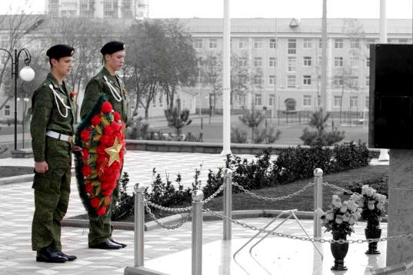
Проект отражает необходимый обществу и государству социальный заказ на воспитание гражданина своей Родины, патриота с активной жизненной позицией. Конечным результатом реализации Проекта должны стать активная гражданская позиция и патриотическое сознание кадета, как основа личности будущего гражданина России.

Slide 23
БЛАГОДАРЮ ЗА ВНИМАНИЕ!

